Slide 1
Error-Makers

Slide 2
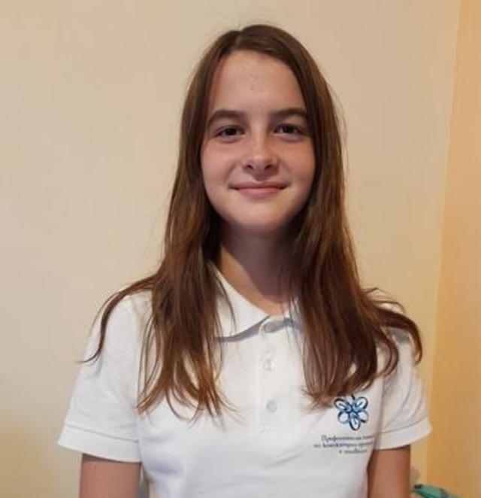

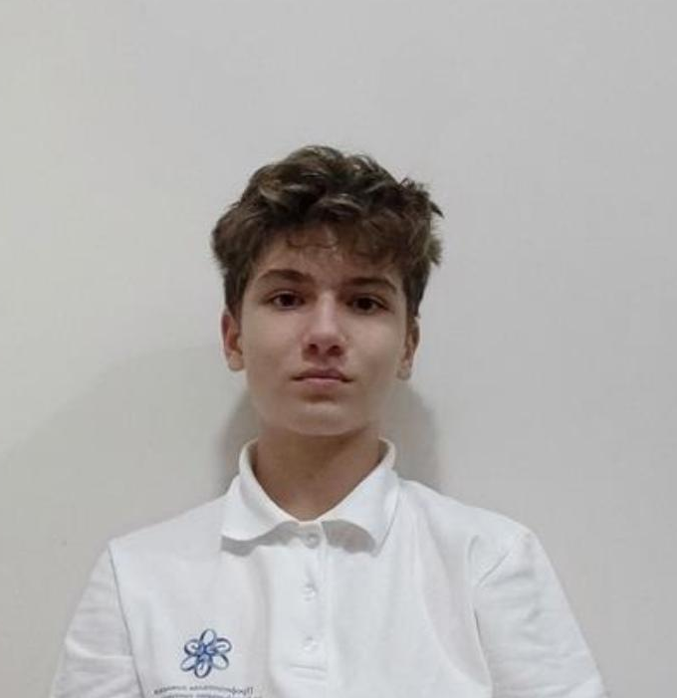
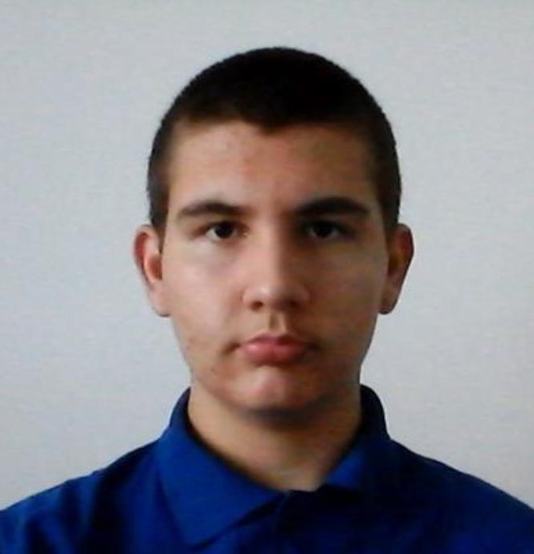
Computer programmers
Стела Георгиева
Александра Желева
Scrum trainer
Frondend developer
Алекс Казаков
Мирослав Ганев
Backend developer
QA Engineer

Slide 3
Етапи на създаване
01
02
03
Разпределихме си ролите
Измислихме име
Избрахме темата на играта
04
05
06
Направихме играта
Направихме презентация и документация
Упражнявахме презентирането си

Slide 4
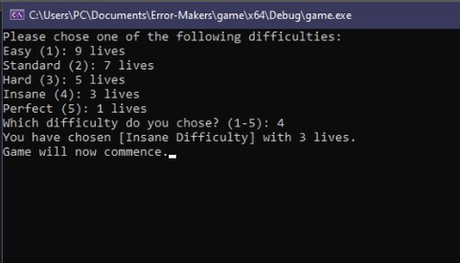
Играта

Slide 5







Използвани технологии

Slide 6
Нека преминем към играта

